Slide 1

孙中山破陋习
三（4）班 执教：朱量

Slide 2
词语世界
缠足
孙中山 挑柴 缠足
痛苦 心疼 既然
受罪 祖宗 废除
妇女 总统 辛亥革命

Slide 3
孙中山小时候很喜欢自己的姐姐。当时孙中山的家里很穷，他的姐姐一点儿也不怕吃苦，洗衣、烧饭、插秧、挑柴，样样活儿都干。空闲时，姐姐就陪孙中山一起玩。孙中山最爱听姐姐唱歌，姐姐也经常唱给他听。
孙中山的姐姐是个既 又 的女孩，因此,孙中山很喜欢自己的姐姐。

Slide 4
以后的几个月，孙中山再也没有看到姐姐的笑脸，再也没有听到姐姐的歌声。这件事深深地刺痛了他幼小的心。

Slide 5
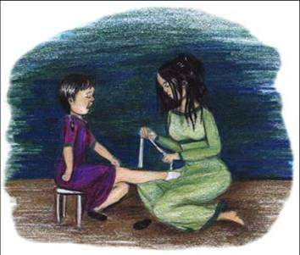
一天，孙中山从外面回来，看见妈妈正在用一根长长的布条，一道又一道地给姐姐缠足。姐姐痛苦极了，眼泪直往下流。

Slide 6
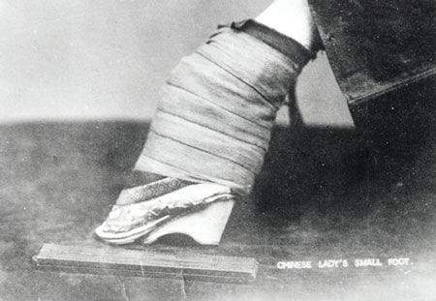

Slide 7
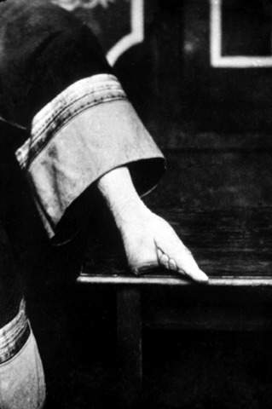

Slide 8

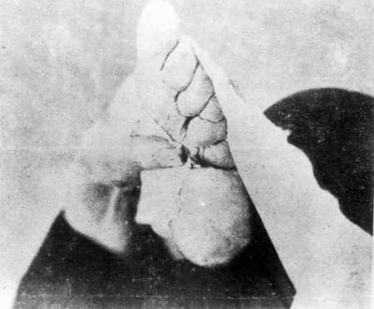

Slide 9
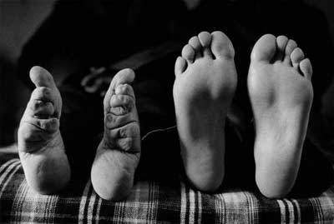

Slide 10
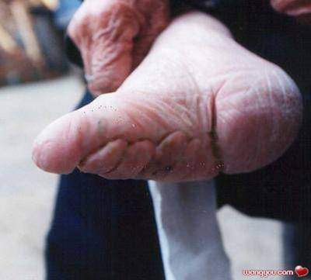

Slide 12
一天，孙中山从外面回来，看见妈妈正在用一根长长的布条，一道又一道地给姐姐缠足。姐姐痛苦极了，眼泪直往下流。
痛苦
极了

Slide 13
生气
心疼
孙中山又是生气又是心疼，便对妈妈说：“你为啥要姐姐受这份罪呢？姐姐缠了脚，还能下田干活吗？”
妈妈叹了口气说：“孩子，我也知道缠小脚不好，可这是祖宗传下来的呀！女孩子不缠小脚会被人家笑话的。”

Slide 14
“既然知道缠小脚不好，就不该去做。别人笑话怕什么！”
“你年纪小，还不懂得这些事。”妈妈含着眼泪把孙中山推出了房门……

Slide 15
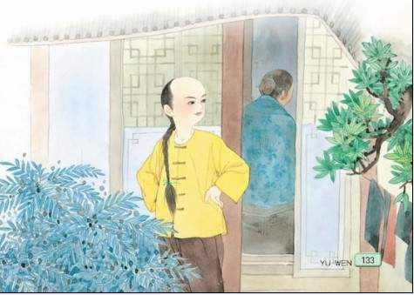
妈妈把孙中山推出了房门……
妈妈含着眼泪把孙中山推出了房门……
含着眼泪
……

Slide 16
以后的几个月，孙中山再也没有看到姐姐的笑脸，再也没有听到姐姐的歌声。这件事深深地刺痛了他幼小的心。
这件事刺痛了他的心。
这件事深深地刺痛了他幼小的心。
深深地
幼小的

Slide 17
后来，孙中山领导辛亥革命，当上了临时大总统，他首先废除的就是这个残害中国妇女上千年的缠足陋习。
首
先废除

Slide 18
封建社会还有哪些陋习呢？
迷信、重男轻女
家长作风、一夫多妻
父母包办婚姻、女子不许读书

Slide 19
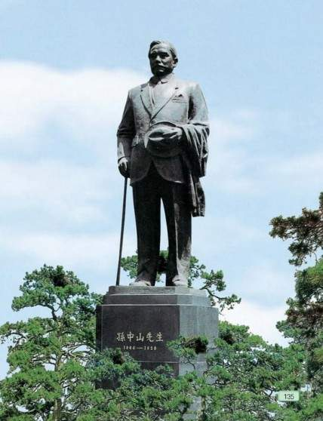
孙中山爷爷，我想对您说：“ 。”

Slide 20
谢谢欣赏！

